Slide 1


La Politique linguistique en suisse
Encadré par M.Mabrour Abdelouahed
Élaborée par El achihab khaoula

Slide 2
Plan:
Introduction:
La confédération suisse:
La politique linguistique de l’état fédéral:
La politique linguistique des Grisons:
Les défis linguistiques:
Conclusion:

Slide 3
Introduction:
La politique linguistique en Suisse reflète son histoire complexe, sa diversité culturelle et son engagement envers la coexistence de ses différentes communautés linguistiques. Cette diversité linguistique est non seulement une caractéristique identitaire, mais également un enjeu politique et social majeur.
Cet exposé se penchera sur les fondements de la politique linguistique en Suisse, ses implications pour les langues minoritaires, et les défis contemporains qui menacent cette diversité linguistique.
Comment la politique linguistique suisse parvient-elle à protéger les langues nationales et promouvoir la diversité linguistique, face aux défis de la mondialisation?

Slide 4
Questions de recherche:
Dans quelle mesure le contexte historique de la Suisse, notamment la formation des cantons et les guerres, a influencé l'évolution de la politique linguistique et la reconnaissance des langues nationales ?
Comment la politique linguistique suisse protège les langues minoritaires, telles que le romanche, en réponse aux pressions socioculturelles et aux défis de la mondialisation?
Quels sont les principaux défis linguistiques auxquels la politique linguistique suisse est confrontée aujourd'hui, surtout au niveau de l’enseignement?

Slide 5
La Confédération suisse
La Suisse forme aujourd'hui un Etat fédéral composé de 26 cantons et appelée officiellement Confédération suisse/ Schweizerische Eidgenossenschaft.
Au point de vue linguistique, la Suisse comprend quatre grandes communautés: germanophone, francophone, italophone et romanchophone.
Le système suisse montre une décentralisation, car les cantons restent souverains dans des domaines comme l'éducation et la promotion économique, tout en permettant une intervention subsidiaire de la Confédération.
Notes:
Les cantons et demi-cantons jouissent d’une autonomie étendue, ils sont en fait 26 états ou républiques qui possèdent leur parlement, gouvernement et constitution.
Les états qui compose la confédération

Slide 6
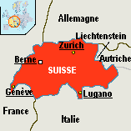
La géographie de la suisse :
La Suisse est située en Europe centrale et est entourée de cinq pays :
Au nord : l'Allemagne
À l'est : l'Autriche et le Liechtenstein
Au sud : l'Italie
À l'ouest : la France

Slide 7
On peut représenter la répartition des langues nationales dans les cantons de la façon suivante:
Cantons unilingues allemands (14) | Bâle, Soleure, Argovie, Lucerne, Unterwald, Uri, Glaris, Zoug, Schwyz, Zurich, Thurgovie, Schaffhausen, Saint-Gall, Appenzell
Cantons unilingues français (4) | Genève, Vaud Neuchâtel, Jura
Canton italophone du Tessin (1) | Tessin / (Ticino)
Cantons bilingues allemand-français (3) | Berne, Fribourg, Valais
Canton trilingue des Grisons (1) (allemand-italien-romanche) | Grison / (Graubünden)
Le principe de territorialité s'applique dans les cantons bilingues et trilingues de Suisse, comme dans le canton des Grisons, où les communes déterminent la langue officielle.

Slide 8
Contexte historique:
Bien avant la création de la Suisse, les habitants du pays parlaient des langues celtiques.
Avec la conquête romaine, la plupart des Helvètes étaient passés au latin.
les invasions germaniques, qui eurent lieu au cours du IIIe siècle, vinrent bouleverser cette relative unité linguistique.
A l'ouest, le latin se transforma en parlers franco-provençaux (sauf dans le Jura), puis plus tard en français; à l'est, les langues germaniques devinrent les dialectes alémaniques (et l'allemand).

Slide 9
C'est en 1291 qu'est née ce qu'on a appelé jusqu'à récemment la Confédération helvétique: Les Suisses cherchèrent ensuite à agrandir leur territoire.
La Suisse devint un État plurilingue dès la fin des guerres de Bourgogne (1477)
A la fin du 15ème siècle, les confédères contrôlaient aussi certains terres italophones au sud du Gothard.
Cette ancienne confédération du moyen âge se caractérisait déjà par la pluralité de ses langues, mais l’allemand domine. La langue de la Diète (Parlement de la Confédération) demeurait l'allemand, tandis que les francophones et les italophones n'étaient même pas représentés.

Slide 10
La Confédération helvétique devint République helvétique et adopta un gouvernement centralisé comme c'était le cas dans la Constitution française de 1795.
Napoléon fit de la suisse un état plurilingue avec la reconnaissance formelle de l’égalité des langues.
Chaque Canton se trouve organisé suivant sa langue, sa religion, ses mœurs, son intérêt et son opinion.
Le ministre de l'Éducation, Philippe-Albert Stapfer (1766-1840) sous le gouvernement français, élabora une politique d'apprentissage des langues dès la première année de l'école primaire et préconisa la création d'une université nationale.
Durant la République helvétique (1798-1803), l’allemand, le français et l’italien bénéficièrent du même statut.
Notes:
la médiation de Bonaparte :
L'armée française occupa la Suisse à partir de 1798. La France transforma le système politique suisse sur le modèle français. La Confédération helvétique devint République helvétique et adopta un gouvernement centralisé comme c'était le cas dans la Constitution française de 1795.
le modèle français s’avéra une catastrophe en raison des différences de religions, de langues et de cultures totalement inadaptées à un régime unitaire. La situation intérieure dégénéra rapidement et la guerre civile éclata dans le pays .
la L’intervention Bonaparte, alors premier consul depuis 1799. Le 19 février 1803, Bonaparte mit fin à l'existence de

Slide 11
Après la chute de Napoléon, le Congrès de Vienne de 1815 décida de rétablir les frontières des pays européens telles qu'elles étaient avant la Révolution française de 1789, à l'exception de quelques ajustements.
La Confédération suisse se dota d'une nouvelle constitution en 1848 et devint officiellement trilingue.
l'article 109 de la Constitution de 1848 proclamait dorénavant : «Les trois langues principales parlées en Suisse, l'allemand, le français et l'italien, sont les langues nationales de la Confédération.»

Slide 12
Après la Première Guerre mondiale, la Ligue romanche (Lia Rumantscha) entreprit des campagnes en faveur de la protection et de la reconnaissance du romanche.
En 1935, le canton des Grisons fit appel au Conseil fédéral pour que le romanche soit reconnu comme « langue nationale ». conscientisation
Article 116 (1938)
1) L’allemand, le français, l’italien et le romanche sont les langues nationales de la Suisse.
2) Sont déclarées langues officielles de la Confédération: l’allemand, le français et l’italien.
Article 4 (1999)
Les langues nationales sont l'allemand, le français, l'italien et le romanche.

Slide 13
Les dialectes en suisse:
La Suisse est certes quadrilingue, mais elle est aussi riche de nombreux dialectes. Ce foisonnement linguistique crée un climat culturel tout à fait particulier.

Slide 14
Les Dialectes Suisses Alémaniques : État de Vitalité
Jusqu'à la fin du 19ème siècle, la Suisse alémanique ne se distinguait guère des États du Sud de l'Allemagne en ce qui concerne l'utilisation des dialectes et de la langue standard.
Les deux langues avaient leur espace: public pour l’allemand, familial pour le dialecte
Malgré les craintes de disparition des dialectes à l’aube du 20ème siècle, ceux-ci ont connu un essor remarquable dès la Première Guerre mondiale.
Leur vogue prit encore de l’ampleur dans les années 1970.

Slide 15
Des ouvrages ont également été publiés en suisse allemand, s'éloignant des productions traditionnelles du XIXe siècle, telles que les poèmes et pièces de théâtre, principalement destinés à un usage oral.
À cette même époque, Le schwyzertütsch : Le suisse allemand est utilisé comme langue d’enseignement dans les classes primaires de nombreux cantons.
Il représente l’idiome de tous les jours, de tous les milieux sociaux, tandis que l’allemand standard est réservé à certaines émissions de radio et de télévision, aux débats parlementaires fédéraux et aux délibérations judiciaires.
L´allemand n´est presque jamais parlé dans les régions rurales.

Slide 16
L’éradication du patois en suisse romande :
Le recul des patois en Suisse romande commença avec la Réforme et prit de l’ampleur dès la Révolution française de 1789.
Dès le début du 19ème siècle, les pédagogues recommandèrent aux parents de parler le français à leurs enfants afin de faciliter leurs apprentissages scolaires.
A la fin du siècle, l’usage du patois à l’école entre élèves fut interdit et durement sanctionné.
Notes:
La réforme: un mouvement religieux et social qui a conduità l’émergence du protestanisme en suisse
les Suisses romands protestants abandonnèrent progressivement leurs dialectes franco-provençaux pour passer au français, l'autre langue commune pour lire la Bible.

Slide 17
Les Grisons et les dialectes romanches :
Les langues romanches trouvent leurs racines dans l’occupation romaine. Les Grisons appartenaient alors à une région appelée Rhétie. Bien que ces parlers aient été romanisés, ils conservent des traces des langues pré-romanes et germaniques.
Les idiomes romanches se déclinent en cinq grandes familles :
le sursilvan, le vallader, le surmiran, le sutsilvan et le putèr ou ladin.
Certains Romanches se retrouvent dans des situations de diglossie semblables à celles des Suisses alémaniques.
Les habitants du Val Medel, par exemple, parlent le dialecte de leur village mais écrivent le sursilvan.

Slide 18
La politique linguistique de l'État fédéral:
le droit constitutionnel suisse s’articule autour de quatre grands principes:
- l'égalité des langues. - la liberté des citoyens en matière de langue. - le principe de la territorialité des langues. - la protection des langues minoritaires.

Slide 19
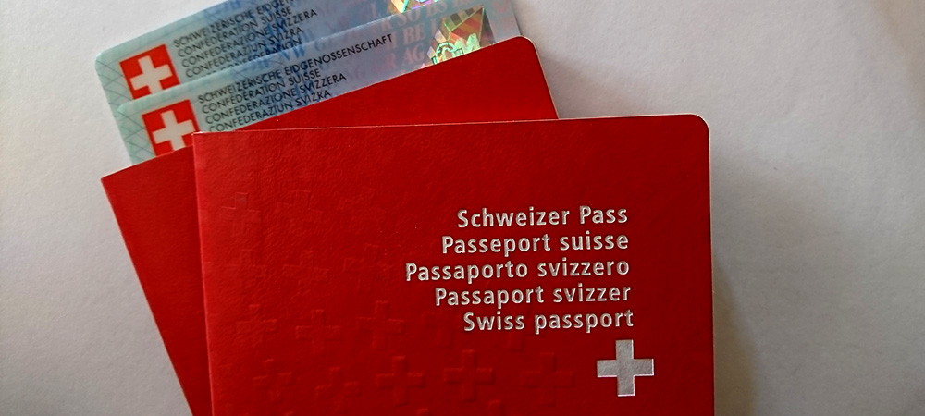

Carte d’identité/ passeport

Slide 20
Les langues dans l'administration fédérale:
Toutes les langues nationales ont droit de cité au Parlement fédéral de Berne.
La représentation des germanophones étant majoritaire, l'allemand est la langue la plus souvent employée, ainsi que le suisse allemand.
les parlementaires francophones utilisent généralement le français, alors que ceux de langue italienne, par souci d'efficacité, ont tendance à recourir au français ou à l'allemand.
Quant au romanche, il reste à peu près inusité, mais il n’est pas interdit.
Le Parlement fédéral dispose d'un système de traduction simultanée pour l’allemand, le français et l’italien, mais non pour le romanche.
Toutes les lois sont promulguées et publiées simultanément dans les trois langues officielles importantes que sont l’allemand, le français et l’italien. Chacune des trois versions est considérée comme étant le texte original.

Slide 21
Les tribunaux fédéraux:
il faut distinguer l'Administration fédérale centralisée dans la capitale (Berne) et l'Administration fédérale décentralisée et répartie dans les différents cantons:
l'Administration centrale est trilingue (allemand, français, italien) .
Dans ses contacts avec une administration décentralisée, donc hors de la capitale, le citoyen suisse doit toutefois se plier au principe de la territorialité.
En matière judiciaire, dans tous les tribunaux fédéraux, les citoyens suisses ont le droit d'utiliser leur langue maternelle. .

Slide 22
L’affichage:
La pratique fait en sorte que l'affichage à l’intérieur des édifices gouvernementaux se présente généralement dans les trois langues officielles (quatre langues dans les Grisons), alors que l'affichage extérieur se conforme à la langue du canton.
Pour la signalisation routière, une ordonnance exige que, sur les indicateurs de direction et les panneaux de localité, les noms de localité doivent être rédigés dans la langue de la localité annoncée. S'il s'agit d'une localité ou d'une commune parlant plusieurs langues, on devra choisir la langue de la majorité des habitants; néanmoins, si la minorité atteint 30 %, l'affiche routière devra être rédigée en deux langues.

Slide 23
Les médias:
la Société suisse de radio et de télévision (SSR) reçoit une concession pour la diffusion aux plans national et régional, de programmes de radio et de télévision destinés aux régions linguistiques qui consiste à :
La SSR doit fournir des programmes en trois langues officielles et promouvoir la cohésion nationale.
Elle doit diffuser au moins un programme de radio pour la Suisse d'expression romanche.
Elle contribue à l'information, à la culture, à l'éducation et au divertissement, et utilise la langue standard pour les émissions d'importance nationale.

Slide 24
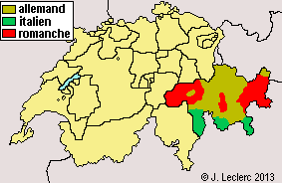
La politique linguistique des Grisons:
Constitution 2003
Article 3
Langues 1) L'allemand, le romanche et l’ italien sont les langues officielles équivalentes du canton. 2) Le canton et les communes soutiennent et prennent des mesures nécessaires concernant le maintien et la promotion des langues romanche et italienne. Ils encouragent la compréhension et les échanges entre les communautés linguistiques. 3) Les communes et les cercles [«arrondissements»] déterminent leurs langues officielles et les langues d'enseignement dans le cadre de leurs compétences et en collaboration avec le canton. Ils tiennent compte de la composition linguistique traditionnelle et tiennent compte des minorités linguistiques implantées.

Slide 25
le Grand Conseil des Grisons autorise l'utilisation des trois langues officielles, l'allemand domine largement les délibérations, tandis que les autres langues, bien que reconnues, sont souvent sous-utilisées.
Les textes législatifs sont publiés dans les trois langues, mais l'allemand reste la langue de référence et celle des organismes législatifs.
les procès dans les tribunaux cantonaux puissent se dérouler en allemand, en italien ou en romanche, l'allemand est souvent privilégié dans la pratique, surtout pour les sentences.
Dans les districts plurilingues, toutes les langues officielles sont acceptées, permettant l'utilisation du romanche sur demande, ce qui souligne les efforts pour intégrer le romanche dans le système judiciaire.

Slide 26
Langues et enseignement:
La loi permet aux communes de déterminer la langue d'enseignement dans les écoles, tout en tenant compte de la composition linguistique de la population et en préservant les langues minoritaires menacées.
Dans les écoles primaires, l'enseignement d'une langue seconde est obligatoire, avec des spécificités selon la langue maternelle des élèves, favorisant ainsi le plurilinguisme et l'intégration des différentes communautés linguistiques.
Article 8
Langue seconde
1) Dans les écoles primaires et les classes à effectif réduit, une langue cantonale doit être offerte au moins comme langue seconde sous forme de matière obligatoire.

Slide 27
Écoles germanophones : L'enseignement se fait exclusivement en allemand, avec l'apprentissage obligatoire de l'italien à partir de la 4e année. Le romanche est également introduit dans certaines classes pour favoriser les liens avec les communautés romanches.
Écoles italophones : Dans les 38 communes italophones, l'enseignement est dispensé en italien, mais l'allemand est obligatoire comme langue secondaire. .
Écoles romanchophones : Dans les communes romanches, l'enseignement se fait en romanche (variétés locales), avec une immersion progressive en allemand. La loi permet l'enseignement bilingue et impose l'enseignement du romanche ou de l'italien dans les communes avec une minorité linguistique.
Les enfants romanches doivent passer des examens en allemand pour accéder au secondaire.

Slide 28
Médias : La majorité des médias (journaux, radio, télévision) sont en allemand, bien que les minorités italienne et romanche aient également accès à des contenus dans leur langue.
Affichage public : Les enseignes privées dans les communes romanches sont souvent en allemand, contrairement aux affiches des administrations qui utilisent trois langues.
La Loi sur les langues exige que la langue autochtone soit adéquatement représentée sur les panneaux publics.
Utilisation du romanche au travail : Le romanche est peu utilisé dans la vie économique, avec seulement 37,9 % des travailleurs de la région romanche déclarant l’utiliser, comparé à 81,9 % pour l’allemand.
Différences sectorielles : L'usage du romanche varie selon le secteur ; il est plus courant dans l'agriculture et moins dans le tourisme et la santé, tandis que les cadres supérieurs utilisent principalement l'allemand.

Slide 29
Les Défis linguistiques:
Cantons et enseignements des langues:
Autonomie cantonale : La Constitution suisse permet aux cantons de décider de leur politique éducative, empêchant une uniformisation fédérale.
Au cours des années soixante-dix; mise en place d’une politique d’enseignement des langues secondes en Suisse ( Apprendre le français et l’allemand avant l’anglais)
l'apprentissage de la langue locale est central dans tous les cantons.
Cependant, l’usage du dialecte est fréquent dans les écoles alémaniques, de sorte que certains départements de l’instruction publique ont dû exiger que l’allemand standard redevienne la variante par défaut dans les écoles.
L'apprentissage de la première langue étrangère en Suisse débute à des moments très différents selon les cantons.

Slide 30
certains cantons alémaniques ont également commencé à avancer le début de l'enseignement de l'anglais en 3e primaire, marquant une phase d'innovation pédagogique.
l’Italie Devient facultatif dans le canton d'Uri (remplacé par l'anglais), dans d'autres cantons, enseignement précaire, souvent en concurrence avec l'anglais et l'allemand.
1997 : Le canton de Zurich introduit l’anglais dès la première année, déclenchant une controverse sur l’affaiblissement du trilinguisme.
2003 : La CIIP publie une déclaration pour l’enseignement des langues: (l’allemand doit être enseigné au plus tard dès la 3e année et l’anglais dès la 7e.)
L’apprentissage de l’anglais pourrait réduire l’apprentissage des autres langues nationales.
Notes:
la Conférence intercantonale de l'instruction publique de la Suisse romande et du Tessin (la CIIP)

Slide 31
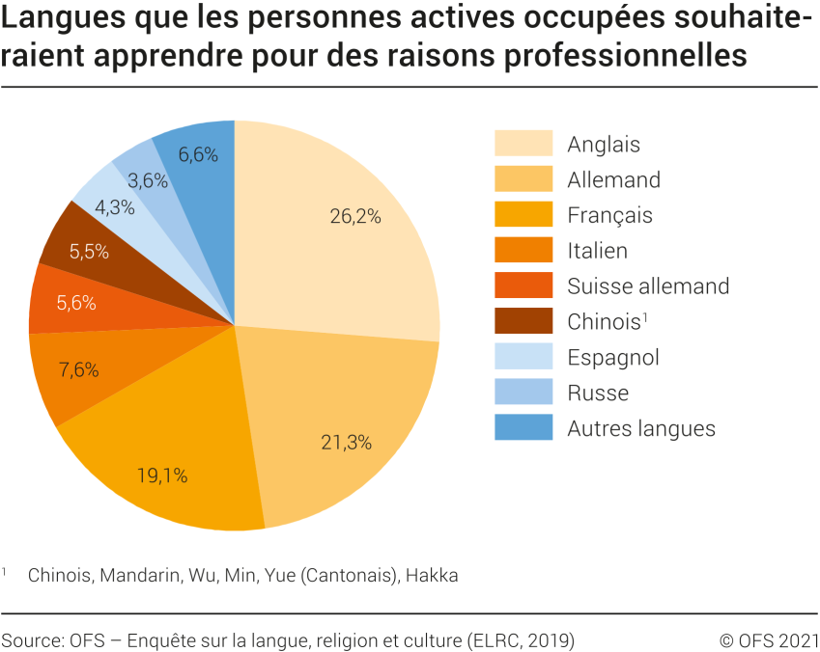
L’anglais devance les trois langues nationales, l’allemand, la français et l’italien.

Slide 32
Diglossie entre allemand standard et dialectes : Difficultés de compréhension entre l’allemand standard et les dialectes alémaniques, même pour les locuteurs natifs d’allemand d'autres régions.
Les jeunes francophones et italophones qui apprennent l'allemand comme langue étrangère peinent à communiquer en dialecte local.
donc l'apprentissage de l’allemand est moins utile dans le contexte suisse.
la présence importante des langues de l’immigration et l’influence croissante de la langue anglaise .
Notes:
Situation linguistique d'un groupe humain qui pratique deux langues en leur accordant des statuts hiérarchiquement différents.

Slide 33
Synthèse:
La formation des cantons au Moyen Âge, leur souveraineté historique et les guerres mondiales, ont contribué à forger une identité nationale plurilingue. Ces facteurs ont encouragé la reconnaissance de plusieurs langues nationales (allemand, français, italien, romanche) dans la Constitution, qui établit un cadre pour la coexistence et la protection des langues minoritaires.
La politique linguistique suisse intègre des mesures pour protéger le romanche et l'Italie. Cela inclut Des lois spécifiques, comme la Loi sur les langues, encadrent l'utilisation des langues dans les domaines public, éducatif et médiatique.
Le système éducatif suisse présente de grandes disparités dans l'enseignement des langues. Alors que l'allemand et le français sont souvent enseignés dès le primaire, l'enseignement du romanche est limité, en raison du nombre réduit d'élèves et de la faible demande. Le manque d'interaction entre les différentes communautés linguistiques peut conduire à des malentendus et à une méconnaissance des cultures respectives.

Slide 34
Conclusion:
En conclusion, la Suisse se distingue par son plurilinguisme, qui constitue un atout essentiel pour son identité nationale. De plus, le statut des langues latines minoritaires et la place des dialectes, soulèvent des questions importantes pour l'avenir de sa politique linguistique.
Cependant, cette harmonie s’accompagne de défis, notamment la dominance de la majorité allemande dans les domaines politique et économique, ce qui peut créer une certaine indifférence entre les communautés linguistiques, L'adage « les Suisses s’entendent bien parce qu’ils ne se comprennent pas » résume bien cette situation.
L'éducation joue un rôle fondamental, notamment par la formation des enseignants, pour garantir un apprentissage équilibré des langues nationales face à des langues comme l'anglais et l'espagnol
Notes:
Territorialité: présérver l’identité linguistique et culturelle
Cree des barrières pour les langues minoritaires linguistique par exemple le romanche dans les glison
Par plusieurs loi dans l’éducation par exemple ou les médias
L’anglais est souvent en concurrence avec les langues dominantes
Ils ont essayer de prendre certains initiative par exemple le fait d’enseigner les langue national avant l’anglais

Slide 35
Bibliographie:
Politique linguistique en Suisse.(n.d).AXL.
https://www.axl.cefan.ulaval.ca/europe/suisse-1Intro.htm
Consulté le 01/11/2024
Office fédéral de la statistique. (n.d.). Langues en Suisse. https://www.bfs.admin.ch/bfs/fr/home/statistiques/population/langues-religions/langues.html
Consulté le 02/11/2024
LMIGER, Daniel, FORSTER, Simone. (2005) La Suisse face à ses langues: histoire et politique du plurilinguisme, situation actuelle de l’enseignement des langues : Institut de recherche et de documentation pédagogique (IRDP). - 74 p.

